Slide 1
Afet Durumlarında İHA’ların Etkin Kullanımı İçin Algoritma Araştırması ve Simülasyon Ortamında Analizi
Umut Engin Berkkan & Ubeydullah AK

Slide 2
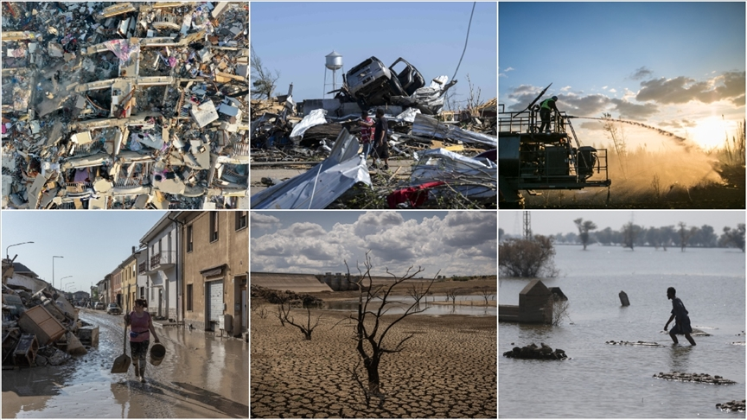
Doğal Afetler

Slide 3
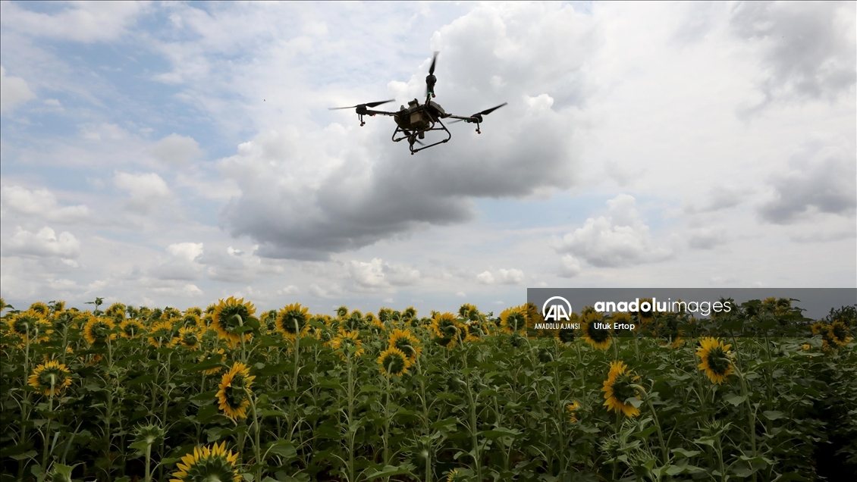
İHA İLE İLAÇLAMA

Slide 4
aMACIMIZ
Doğadan esinlenen sürü zekası algoritmalarını çeşitli senaryolar dahilinde koşturup performansları hakkında fikir sahibi olmak.
Hazırlık evresindeki konum farklılıklarının genel performans üzerindeki etkisini ölçmek.

Slide 5
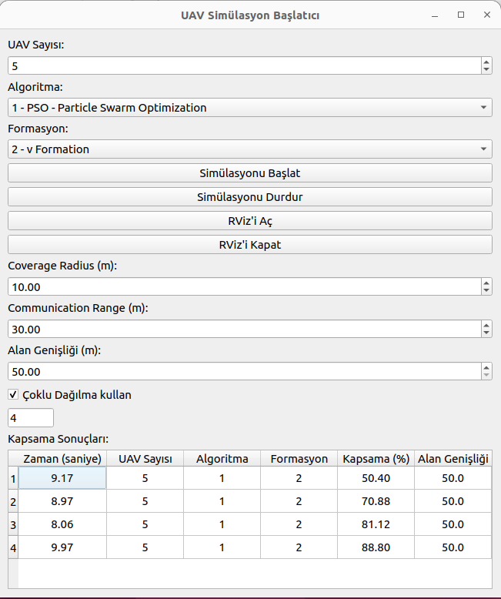

Slide 6
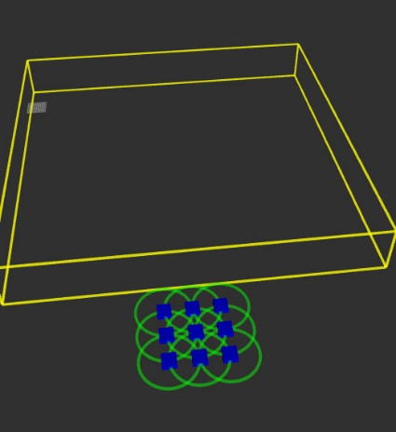
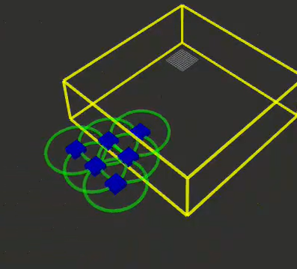
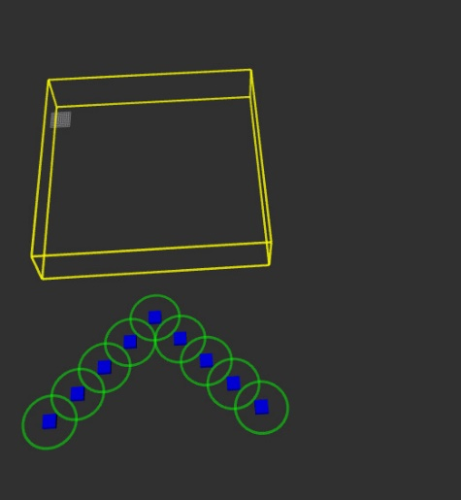
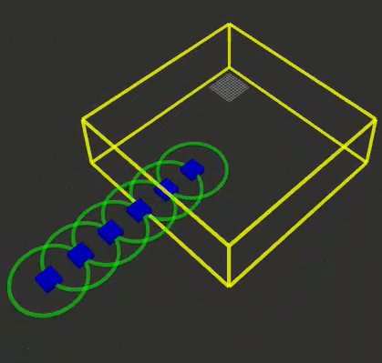
Formasyonlar

Slide 7
ALGORİTMALAR
Parçacık Sürü Optimizasyonu (PSO)
Karınca Kolonisi Optimizasyonu (ACO)
Sürü Hareket Algoritması (SMA - Boids Temelli)
Gri Kurt Optimizasyonu (GWO)
Balina Optimizasyonu Algoritması (WOA)
Guguk Kuşu Arama (Cuckoo Search – CS)

Slide 8
Parametreler
Kapsama alanı
İletişim menzili
Formasyon
Algoritma
Alan Genişliği
İHA sayısı

